Slide 1
“Diseño de una máquina ensambladora de recibidores e implementación de un mecanismo para remachado en dos posiciones y de un sistema automático para el transporte y empaque de recibidores para la empresa VYMSA”
AUTORES:
ORDOÑEZ CHICAIZA BRYAN DAVID
QUISHPE QUISHPE CARLOS DANIEL
TUTOR:
ING. NARANJO GUATEMALA CARLOS RODRIGO Msc.
Sangolquí, Marzo 2022

Slide 2
Tabla de Contenidos
Antecedentes
Justificación e Importancia
Objetivos
Metodología
Caracterización de los elementos que intervienen en el proceso de ensamblaje
Diseño de la máquina ensambladora de recibidores
Diseño de elementos del sistema de remachado y transporte de recibidor.
Construcción de elementos del sistema de remachado y transporte de recibidor.
Pruebas de funcionamiento del sistema de remachado y transporte de recibidor.
Conclusiones
Recomendaciones

Slide 3
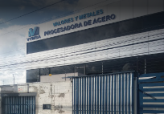
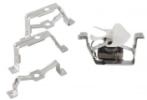
Antecedentes
La empresa VYMSA nace en el año de 1983 bajo la dirección de su gestor principal Raúl Mendizábal
En sus inicios se dedicaba a la fabricación de estructuras metálicas, para con el pasar de los años posicionarse como una empresa abastecedora de elementos que no son fabricados en Ecuador como partes y componentes de línea blanca.
Entre sus principales productos se encuentran bisagras de hornos de cocina, bisagras de puertas de congelador, botones para puerta, conectores, manijas, recibidores, entre otras.

Slide 4
Justificación e Importancia
Automatizar los procesos tratando de disminuir los costos de fabricación
Aumentar la producción de manera considerable
Avance de la tecnología y el mercado es cada vez más competitivo
Procesos puedan llegar a ser más rentables y eficaces.
Asegurar productos de calidad

Slide 5
Objetivos
Objetivo General
Diseñar una ensambladora automática de recibidor con capacidad de 12 piezas por minuto para mejorar la producción y diseñar, construir e implementar un mecanismo para remachado en dos posiciones y de un sistema automático para el transporte de los recibidores para la empresa VYMSA.
Caracterizar el recibidor y su proceso de ensamblaje, en cuanto a los elementos constitutivos, geometría, dimensiones, tolerancias, materiales y actividades de ensamblaje.
Diseño de detalle y simulación de los sistemas mecánicos y de control de la ensambladora.
Diseñar, construir e Implementar un sistema automático para el empaque de recibidores.
Realizar pruebas de funcionamiento y de operación del sistema de remachado en dos posiciones y del sistema de transporte de los recibidores dentro de las instalaciones y facilidades de la empresa VYMSA.
Objetivos Específicos

Slide 6
Metodología
Investigación, análisis de las especificaciones y requisitos
Diseño mecánico de la máquina
Diseño eléctrico y automatización
Construcción
Análisis de Resultados y entrega de la máquina.
Pruebas y afinación de los instrumentos
Aprobación del diseño
Presentación de la propuesta
ETAPAS

Slide 7
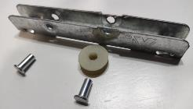
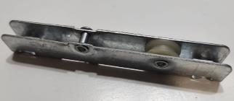
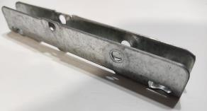
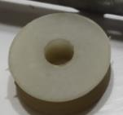
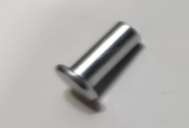
Caracterización de los elementos que intervienen en el ensamblaje
El recibidor es una pieza que se utiliza junto a una bisagra para puerta de hornos de cocina, su función es permitir que la puerta del horno cierre correctamente y no se quede descolgada de su posición habitual
El rodachín es un elemento que está conectado con el remache dentro del recibidor, permite que tenga libre movimiento rotacional.
Los remaches son semitubulares de cabeza plana de diámetro 3/16 “ y su función es sujetar o unir diferentes elementos de forma permanente sean o no del mismo material.
En el ensamblaje intervienen tres elementos que son el recibidor, remache y rodachín.
Acero SAE 1008
Acero Galvanizado
Grilón

Slide 8
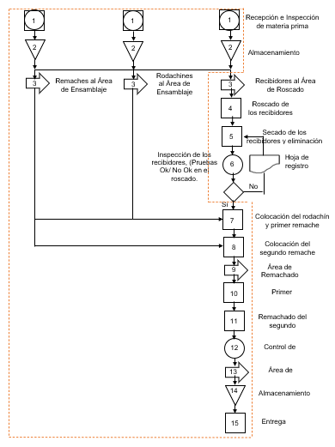
Caracterización del proceso de ensamblaje
En las actividades 1, 2 y 3 está el almacenamiento y distribución de los recibidores, remaches y rodachines.
Las operaciones 4, 5 y 6 no se toman en consideración para la implementación de los sistemas ni el diseño de la máquina.
La actividad 7 es el inicio para realizar el diseño de la máquina ensambladora.
Para la implementación del mecanismo de remachado en dos posiciones están consideradas las actividades 10 y 11 del proceso
Para finalizar con el sistema de transporte se debe considerar las actividades 12, 13 y 14.

Slide 9
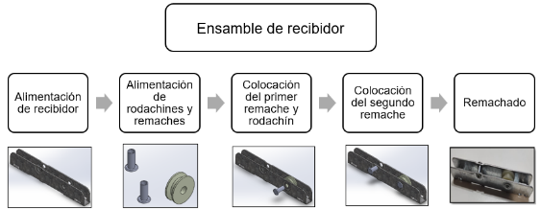
Diseño de la máquina ensambladora de recibidores
Especificaciones de Diseño
La velocidad de producción mínima debe ser de 12 piezas por minuto.
El área máxima dispuesta para la máquina es de 2 m².
La jornada de trabajo es de 8 horas diarias, 5 días a la semana.
El sistema de accionamiento de los elementos es mediante redes de aire que poseen en la empresa; Presión máxima de trabajo 7 bares.
Los sistemas eléctricos deben ser de 110 y 220 V.
Además, se debe tener presente que la empresa tiene un stock de elementos que pueden ser utilizados en la máquina.
Máquina ensambladora de recibidor
Estación 1.
Alimentación de recibidores
Estación 2.
Posicionamiento del rodachín con el primer remache
Estación 3.
Posicionamiento del segundo remache
Estación 4.
Remachado
Caja de alimentación
Cilindros neumáticos
Sistema de distribución
Alimentadores de rodachín y remache.
Cilindros de accionamiento
Torres de posicionamiento
Alimentador de remaches
Cilindros de accionamiento
Torre de posicionamiento
Mecanismo neumático de remachado
Placas guía
Placas de soporte
Estación 1
Estación 2
Estación 3
Estación 4

Slide 10
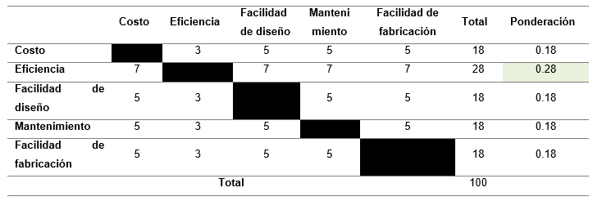
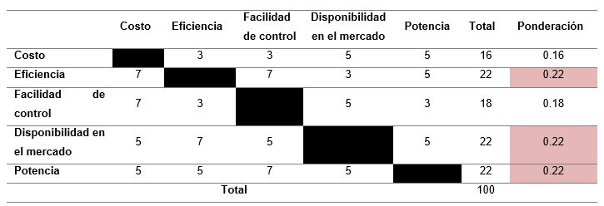
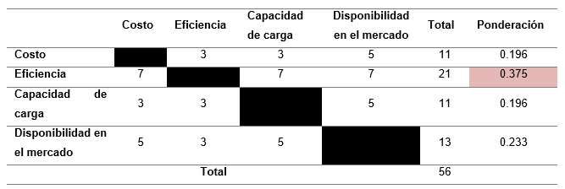
Diseño de la máquina ensambladora de recibidores
Criterios de Selección
Selección de alternativas
Sistemas de Alimentación
Criterios de Evaluación
9: Cumple mucho más o es mucho más importante
7: Cumple más o es más importante
5: Cumplen igual o ambos son igual de importantes
3: Cumple menos o es menos importante
1: Cumple mucho menos o es menos importante
Motor
Sistema de Transporte

Slide 11
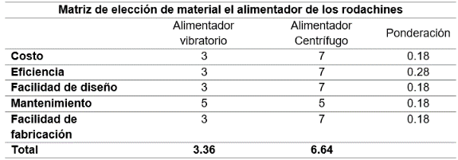
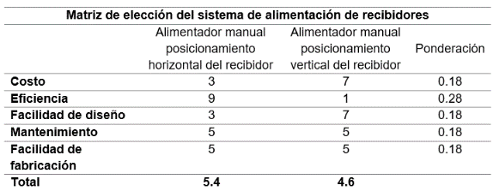
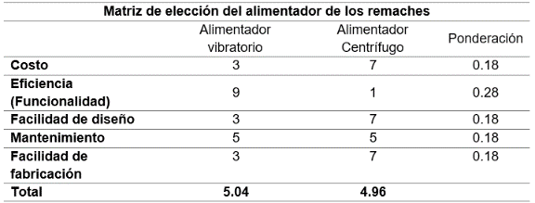
Diseño de la máquina ensambladora de recibidores
Matrices de Selección

Slide 12
Diseño de la máquina ensambladora de recibidores
Diseño de la cadena transportadora
$$v= \frac{d}{t}=0.254 \frac{m}{s}$$
1
Drobrovolski
2
r = 1, paso 3/8, z1 = z1 = 31 dientes
Largo de la cadena
$$L=2C+\frac{Z_{1}+Z_{2}}{2}+\frac{{\left(\frac{Z_{1}+Z_{2}}{2π}\right)}^{2}}{C}$$
3
$$L=3000.4 mm$$
$$v=0.254\frac{m}{s};d_{p}=94.15 mm;ω=\frac{v}{r}=5.40\frac{rad}{s};$$
$$N=51.57 RPM ≈52 RPM$$
4
Velocidad angular

Slide 13
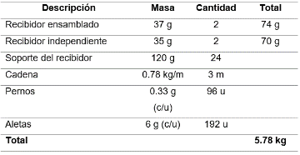
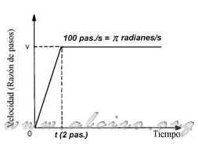
Diseño de la máquina ensambladora de recibidores
5
Inercia Total del Sistema de transporte
$$J_{T}=2∙J_{1}+\frac{1}{4}{∙M}_{Total}∙d_{p}^{2}$$
$$J_{1}=0.002428 kg/m^{2}$$
$$J_{T}=0.01766 kg/m^{2}$$
6
Velocidad angular
$$t=\frac{2 pasos}{100 pasos/s}=0.02 s$$
$$\frac{∂v}{∂t}=\frac{100 pasos/s}{0.02 s}=5000\frac{pasos}{s^{2}}$$
$$α=5000\frac{pasos}{s^{2}}∗\frac{1 rev}{200 pasos}∗\frac{2π rad}{1 rev}=157.08\frac{rad}{s^{2}}$$

Slide 14
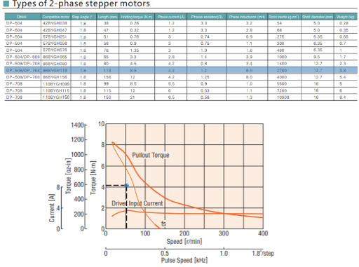
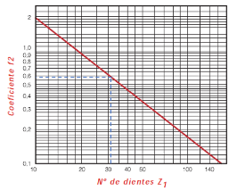
Diseño de la máquina ensambladora de recibidores
7
Cálculo de los torques
8
Selección del motor
10
Corrección de la potencia
Torque de aceleración rotatorio
f1= 1.3, f2 = 0.9, f3 = 1 y f4 = 1.7
$$τ_{1}=I_{T}∙α$$
$$τ_{1}=0.01766\left[kg∙m^{2}\right]∗157.08\left[\frac{rad}{s^{2}}\right]=2.77 N∙m$$
$$P=13.73 W=0.0184 HP$$
$$P_{corr}=13.73 W∗1.3∗0.59∗1∗1.7=17.90 W=0.024 HP$$
Torque de aceleración lineal
$$τ_{2}=F_{ac}∙R_{p}=m∙a_{t}∙R_{p}$$
$$a_{t}=R_{p}∙α=7.39\frac{m}{s^{2}}$$
$$τ_{2}=2.01 N∙m$$
Torque de aceleración
$$τ_{ac}=4.78 N∙m$$
Torque de fricción
$$τ_{3}=F_{fr}∙R=N∙μ∙R_{p}=m∙g∙μ∙R_{p}$$
$$τ_{3}=0.5335 N∙m$$

Slide 15
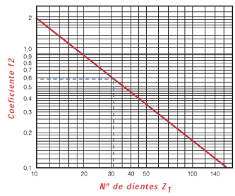
Diseño de la máquina ensambladora de recibidores
9
Cálculo de la potencia
$$P=F_{u}∙v$$
$$F_{u}=F_{ac}+F_{fr}$$
$$P=(42.71+11.34)\left[N\right]∗0.254\left[\frac{m}{s}\right]=13.73 W=0.0184 HP$$
10
Corrección de la potencia
f1= 1.3, f2 = 0.9, f3 = 1 y f4 = 1.7
$$P=13.73 W=0.0184 HP$$
$$P_{corr}=13.73 W∗1.3∗0.59∗1∗1.7=17.90 W=0.024 HP$$

Slide 16
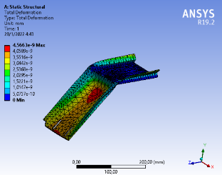
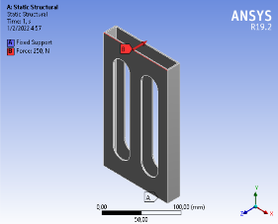
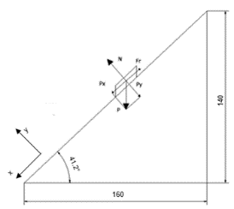
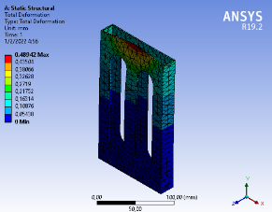
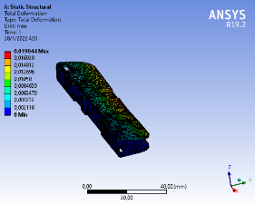
Diseño de la máquina ensambladora de recibidores
Elementos de la estación de alimentación de recibidores
1
Casete de Alimentación
2
Rampa
Capacidad de almacenamiento: 25 recibidores
Altura: 260 mm
Espesor: 2mm
Material: Acero inoxidable
Base: 310 mm
Altura: 140 mm
Espesor: 1.9 mm
Material: Acero inoxidable
3
Determinación del tiempo y velocidad del recibidor
$$N=Wy=0.263 N$$
$$Fr=N∗ur=0.032 N$$
$$a= \frac{Wx−Fr}{m}=5.57 \frac{m}{s^{2}}$$
$$t=\sqrt{\frac{2∗d}{a}}=0.27 s$$
$$v=a∗t=1.54 \frac{m}{s}$$

Slide 17
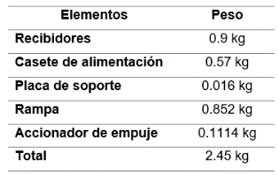
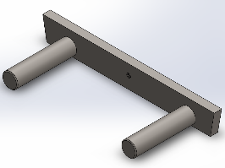
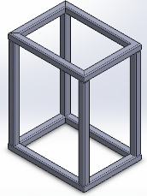
Diseño de la máquina ensambladora de recibidores
4
5
Dimensión del cilindro neumático
6
Soporte de la rampa
Placa de empuje del recibidor
La fuerza aplicada en el recibidor debe ser uniforme
$$\left.F={\left(m\right.}_{recibidor}+m_{placa}\right)∗a$$
Consta de dos partes; una placa de acero A36 que será acoplada al cilindro y dos ejes de diámetro 10.2 mm de acero de transmisión.
$$F=\left(0,03568+0.1114\right)∗50=7,35 N$$
$$A=\frac{π∗d^{2}}{4}={50.26 mm}^{2}$$
$$W_{D}=\frac{W_{t}}{L}=\frac{2.45 kg}{0.1135 m}=21.59 \frac{kg}{m}$$
Con una presión de trabajo de 0,6 MPa o 6 bares se tiene lo siguiente
$$F=p∗A=30,16 N Fuerza al avance$$

Slide 18
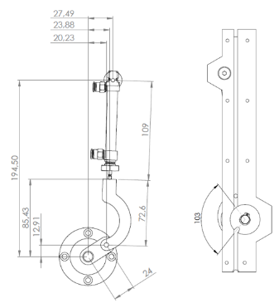
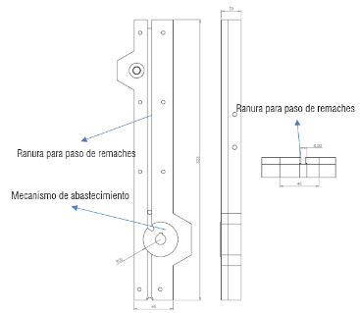
Diseño de la máquina ensambladora de recibidores
Elementos de la estación de colocación de remaches
1
Torre de suministro
2
Mecanismo de abastecimiento
Se han tomado en cuenta factores geométricos, dimensionamiento para elementos de sujeción y acoplamiento de los demás mecanismos que se encuentran incluidos en la estación de colocación de remaches.
Tendrá como accionador un cilindro neumático con carrera de 40 mm
Acople de un mecanismo biela-manivela
Recomendaciones de la especificación (J3.4) del AISIC.

Slide 19
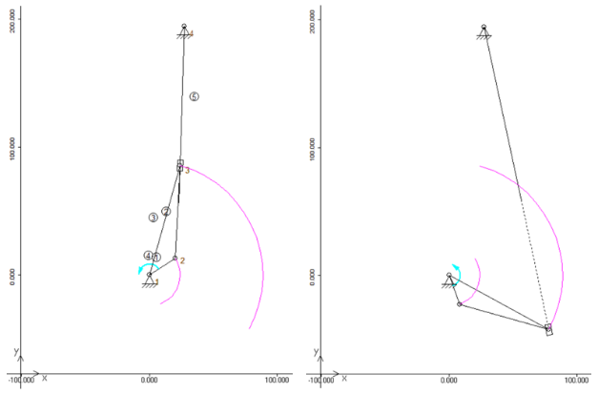
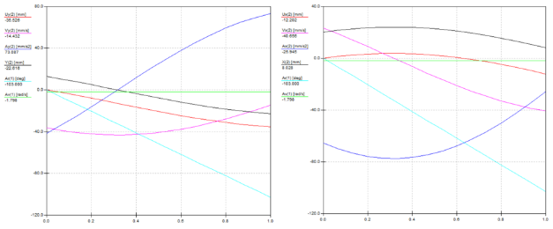
Diseño de la máquina ensambladora de recibidores
Análisis de mecanismo en ARTASAM

Slide 20
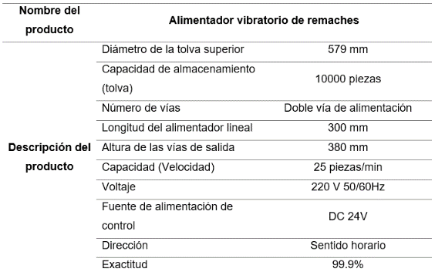
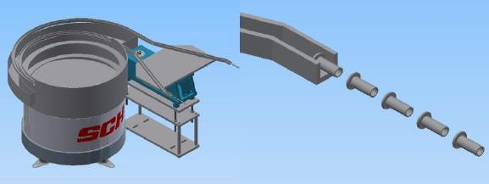
Diseño de la máquina ensambladora de recibidores
3
Caracterización del alimentador vibratorio

Slide 21
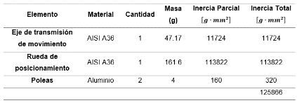
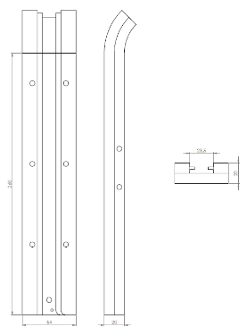
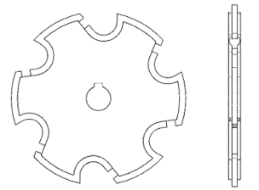
Diseño de la máquina ensambladora de recibidores
Elementos de la estación de colocación de rodachines
1
Torre de suministro
2
Rueda de Posicionamiento
3
Determinación del motor a pasos para accionamiento de la rueda
El diseño será enfocado a las necesidades geométricas que respalden el buen funcionamiento de la estación que lo conforman, partiendo de las dimensiones del rodachín.
Tiene la función de ir posicionando a cada rodachín en las guías que se encuentran en la parte inferior de la estación para colocarlos en el recibidor.
$ω=\frac{θ}{t}; θ=\frac{π}{3}rad ;t=0.5 s$
$$ω=\frac{2}{3}π\frac{rad}{s}; n=20 RPM$$
$$α=157.08\frac{rad}{s^{2}}$$
Torque de aceleración rotatorio
$$τ_{1}=I_{T}∙α$$
$$τ_{1}=0.00012587\left[kg∙m^{2}\right]∗157.08\left[\frac{rad}{s^{2}}\right]=0.0198≈0.02 N∙m$$

Slide 22
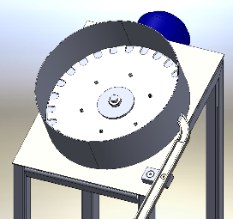
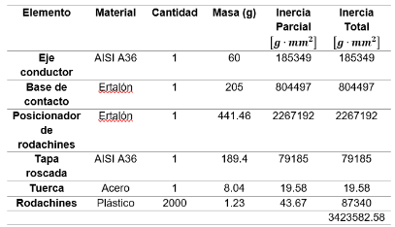
Diseño de la máquina ensambladora de recibidores
4
Alimentador centrífugo
$$α=\frac{n∗\frac{2π}{60}}{t}; α=1.005\frac{rad}{s^{2}}$$
Aceleración angular
Torque de aceleración rotatorio
$$τ_{1}=I_{T}∙α$$
$$τ_{1}=3423582.58\left[g∙mm^{2}\right]∗1.005\left[\frac{rad}{s^{2}}\right]∗\frac{1}{{1000}^{3}}=0.00344 N∙m$$
Torque por fricción
$$τ_{2}=F_{fr}∙R=N∙μ∙R_{p}=m∙g∙μ∙r_{d}$$
$$τ_{2}=0.98 N∙m$$
Torque requerido
$$τ=0.9834 N∙m$$
Potencia requerida
$$P_{r}=τ∙ω$$
$$P_{r}=0.9834\left[N∙m\right]∗2.51\left[\frac{rad}{s}\right]=2.47 W=0.0033 HP$$
Tomando como referencia alimentadores centrífugos existentes se ha estimado un valor de 2.5 s por cada revolución.
Velocidad angular
$$ω=2.51\frac{rad}{s}; n=24 RPM, r=150 mm$$
$$v=ω∙r \\ v=0.376\frac{m}{s}$$

Slide 23
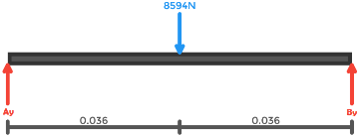
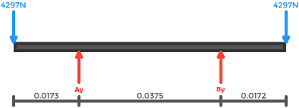
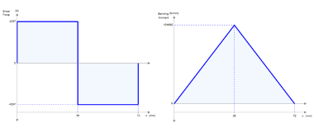
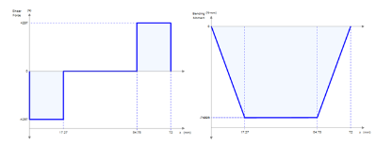
Diseño de la máquina ensambladora de recibidores
Elementos de la estación de remachado
1
Cilindro de remachado
2
Placa Soporte conectada al cilindro neumático
3
Placa porta punzones
$$F=\left(π∙{\left(\frac{D}{2}\right)}^{2}−π∙{\left(\frac{d}{2}\right)}^{2}\right)∙MTS∙1.5$$
D = 0.1875 in, d = 0.1386 in. MTS = 340 MPa = 49312 PSI.
$$F=926.7 lbf=4122 N$$
Al tener que realizar un remachado doble se necesitaría el doble de fuerza calculada, es decir una, $F=8244 N$.
$$δ_{d}=kd∙δ_{est}$$
$$kd=1+\sqrt{1+\frac{2H}{δ_{est}\left(1+α∙β\right)}}$$
$$β=\frac{Q_{el}}{Q}$$
$M_{max}=154692 N∙mm$, sabiendo que el esfuerzo de fluencia del acero ASTM A36 es $σ_{y}=248.21 MPa$, se obtuvo un espesor mínimo de la placa de $e=7.59 mm$
Con un factor de seguridad de 2, el espesor final de la placa sería de 15.2 mm y siguiendo espesores normalizados se elige una placa con espesor 16 mm.
$M_{max}=74210 N∙mm$,$e=7.73 mm$, con un factor de seguridad de 2 se tiene un espesor para la placa porta punzones de 15.46, el espesor normalizado de 16 mm.
$$α=\frac{2+4n−n^{2}−6n^{3}+3n^{4}}{105∙n^{2}{\left(1−n\right)}^{2}}$$

Slide 24
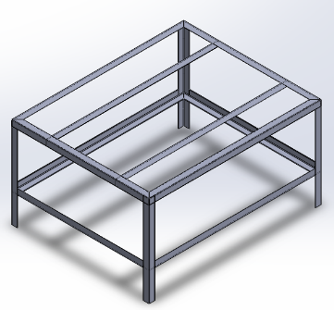
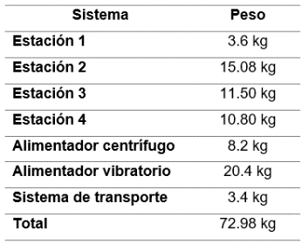
Diseño de la máquina ensambladora de recibidores
4
Ejes Guías
5
Mesa Soporte
Para el cálculo de pandeo de las columnas se hace un análisis con un diámetro de 14mm, teniendo en cuenta que las guías deben ser endurecidas se ha escogido como material el acero AISI 4140 en donde su esfuerzo a la fluencia es de 588.4 MPa, longitud de columna de 91 mm y un factor de seguridad de 2.
$$I=\frac{π{r_{c}}^{4}}{4}=1.886x{10}^{−9}m^{4}$$
$$A_{r}=π∗{r_{c}}^{2}=1.539x{10}^{−4}m^{2}$$
$r=\sqrt{\frac{I}{Ar}}=3.5x{10}^{−3}m$ Columna corta
$$C_{c}=\sqrt{\frac{2π^{2}∗E}{σ_{y}}}=81.911$$
$$\frac{k∗L_{c}}{r}=16.9 < C_{c}$$
$$σ_{c}=\left[1−\frac{{\left(\frac{k∗L_{c}}{r}\right)}^{2}}{2∗{C_{c}}^{2}}\right]∗\frac{σ_{y}}{n}=2.879x{10}^{8} Pa$$
Tomando en cuenta perfiles que se encuentran en el mercado de acuerdo al catálogo de Importaceros y debido a que la inercia mínima del perfil es de 1.06 cm⁴, se escoge el perfil que sobrepase la inercia calculada, teniendo un ángulo de 2” x 4 mm.
$$W_{D}=\frac{W_{t}}{L}=\frac{72.98 kg}{1,51 m}=48.33 \frac{kg}{m}$$
$$I_{min}=\frac{500∗w∗L^{3}}{384∗E}=\frac{1.302∗\left(48,33\right)∗{\left(1,51\right)}^{3}}{2.04∗{10}^{10}}=1.06 {cm}^{4}$$
Debido a que $σ_{c} < σ_{y}$se concluye que no va a existir pandeo.

Slide 25
Diseño de elementos del sistema de remachado y transporte de recibidor
Especificaciones de Diseño
Remachado en dos posiciones
Primero es importante determinar la fuerza requerida para el remachado y tomando como referencia el valor calculado anteriormente se tiene una fuerza de 8144 N que debe entregar el cilindro neumático para lograr la operación.
Utilizar la estructura de soporte de la sección de trabajo.
El mecanismo a diseñar debe evitar que exista problemas físicos a los trabajadores.
Sistema de Transporte
El espacio determinado para el sistema de transporte es de 2 m de longitud como máximo.
El sistema debe estar diseñado para empacar 500 piezas en cada uno de los lotes.
El sistema debe estar ubicado junto a la estación de remachado de los recibidores.

Slide 26
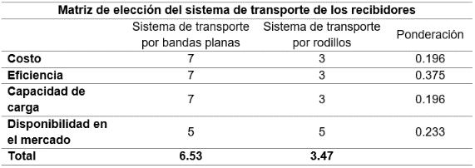
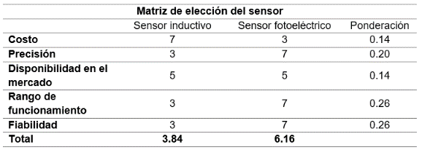
Diseño de elementos del sistema de remachado y transporte de recibidor
Selección de alternativas
Sistema de transporte de los recibidores
Para el sistema de transporte de los recibidores se debe considerar que la distancia a recorrer es de máximo 1 m, el peso de los recibidores es de 0,0356 kg y no es necesario que los elementos se ubiquen en una posición exacta en la base de transporte
Sensor

Slide 27
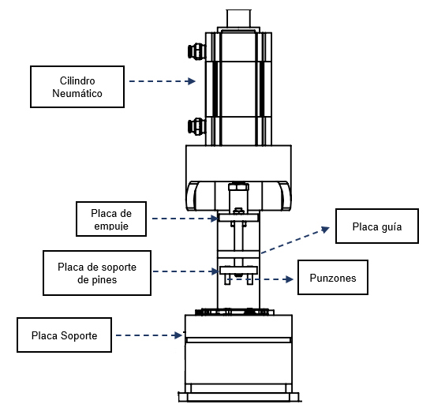
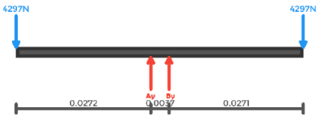
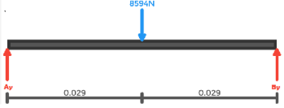
Diseño de elementos del sistema de remachado y transporte de recibidor
Elementos del sistema de remachado
1
Placa de empuje
2
Placa porta punzones
Para la placa de empuje se obtuvo un momento flector máximo de 124.613 Nm y tomando en cuenta un esfuerzo de fluencia del acero ASTM A36 de $σ_{y}=248.21 MPa$ se calculó un espesor mínimo de $6.81 mm$, y considerando un factor de seguridad igual a 2, se obtiene un espesor recomendado de $13.62 mm$ y un espesor normalizado de $15 mm$.
Se obtuvo un momento flector máximo de 116.9 Nm y el espesor mínimo que la placa debería tener es de es de $6.81 mm$, con un factor de seguridad de 2, se recomienda un espesor mínimo de 13.18 y un espesor normalizado de $15 mm$.

Slide 28
Diseño de elementos del sistema de remachado y transporte de recibidor
Sistema de transporte para el empaque de recibidores
3
Velocidad angular
$$r=25.4 mm$$
$$ω=\frac{v}{r}; ω=7.87\frac{rad}{s}; n=75 RPM$$
4
Aceleración angular
$$α=\frac{n∗\frac{2π}{60}}{t}$$
$$α=2.62\frac{rad}{s^{2}}$$
5
Inercias y pesos
La banda transportadora tendrá una longitud de 542.5 mm, será de PVC con un ancho de 200 mm, un espesor de 3 mm y un perímetro de 1200 mm.
$$Tambores \left(Rodillos\right)$$
$$A_{banda}=B=200 mm$$
$$L_{rodillo}=B+20=220 mm$$
$$D_{rodillo}=2"=50.8 mm$$
Velocidad lineal
$$v=\frac{d}{t}=\frac{0.5425}{3}=0.18 m/s ≈0.2 m/s$$
1
2
Pesos de componentes del sistema de transporte
$$M_{recib+rod+rem}=37 g; M_{banda PVC}=2.7 kg/m^{2}$$
$$M_{Total}=37\left[g\right]∗2+2700\left[\frac{g}{m^{2}}\right]∗0.24\left[m^{2}\right]; M_{Total}=722 g=0.722 kg$$

Slide 29
Diseño de elementos del sistema de remachado y transporte de recibidor
6
Inercia total del sistema de transporte
Torque de aceleración
$$τ_{ac}=0.226 N∙m$$
Torque de fricción
$$Coeficiente de rozamiento con acero; C_{f}=0.35−0.4$$
$$Fuerza de tracción=9 daN/cm^{2}$$
$$Area transversal de la banda=\left(200\right)∗\left(3\right)=600 mm^{2}=6 cm^{2}$$
$$F_{t}=\left(9\right)∗\left(6\right)=54 daN$$
$$M_{max}=\frac{\left(\frac{F_{t}}{2}\right)}{C_{f}}=\frac{\left(\frac{54}{2}\right)}{0.35}=77.14 daN=7.71 N$$
$$M=\left(0.222\right)∗\left(9.81\right)=2.18 N$$
$$C_{s}=\frac{M_{max} }{M}=\frac{7.71}{2.18}=3.53$$
$$τ_{3}=F_{fr}∙R=N∙μ∙R_{p}=m∙g∙μ∙R_{p}$$
$$μ=3.53$$
$$τ_{3}=0.635 N∙m$$
$$τ_{r}=0.86 N∙m$$
8
Potencia requerida
$$P_{r}=τ_{r}∙ω$$
$$P_{r}=0.86\left[N∙m\right]∗7.87\left[\frac{rad}{s}\right]=6.77 W=$$
$$J_{T}=2∙J_{1}+\frac{1}{4}{∙M}_{Total}∙d_{p}^{2}$$
$$J_{T}=85893929.52 \left[g∙mm^{2}\right]$$
Al ser una banda transportadora de longitud pequeña y en base a los cálculos realizados, no se necesita de un motor de gran capacidad
7
Torque requerido
Torque de aceleración rotatorio
$$τ=I_{T}∙α$$
$$τ=85893929.52 \left[g∙mm^{2}\right]∗2.62\left[\frac{rad}{s^{2}}\right]∗\frac{1}{{1000}^{3}}=0.225 N∙m$$
Torque de aceleración lineal
$$τ_{2}=F_{ac}∙R_{p}=m∙a_{t}∙R_{p}$$
$$a_{t}=R_{r}∙α=0.0665\frac{m}{s^{2}}$$
$$τ_{2}=0.00122 N∙m$$

Slide 30
Diseño de elementos del sistema de remachado y transporte de recibidor
Sistema de Control
Se tiene dos fuentes de trabajo; una a 220 V en AC que es la que viene del tablero de abastecimiento de energía de la empresa y una fuente de 12 V DC proporcionada por el contador.
Fuente de 220 V

Slide 31
Fuente de 12 V
Circuito de potencia

Slide 32
Construcción de elementos del sistema de remachado y transporte de recibidor
Listado de materiales
Fabricación de las partes
Piezas del sistema de remachado

Slide 33
Construcción de elementos del sistema de remachado y transporte de recibidor
Fabricación de las partes
Implementación
Ensamblaje del mecanismo de remachado
Elementos para el sistema de Transporte

Slide 34
Construcción de elementos del sistema de remachado y transporte de recibidor
Implementación
Ensamblaje Final del Mecanismo de Remachado
Galvanizado de las piezas
Colocación del mecanismo de remachado en el cilindro

Slide 35
Construcción de elementos del sistema de remachado y transporte de recibidor
Implementación
Ensamblaje Final del Sistema de Transporte
Corte de la mesa para instalación del sistema de transporte

Slide 36
Construcción de elementos del sistema de remachado y transporte de recibidor
Conexión del tablero de control
Dispositivos para el control

Slide 37
Pruebas de funcionamiento del sistema de remachado y transporte de recibidor
Prueba de funcionamiento en vacío del sistema de remachado
La prueba de funcionamiento en vacío consistió en mover el mecanismo de remachado de forma manual sin ningún tipo de carga para visualizar problemas que pueda tener el sistema al momento de operar en el puesto de trabajo.

Slide 38
Pruebas de funcionamiento del sistema de remachado y transporte de recibidor
Prueba de funcionamiento con carga del sistema de remachado
La prueba consistió en administrar una presión de trabajo al cilindro neumático y determinar el intervalo de trabajo para que el remachado pueda pasar el control de calidad de la empresa.

Slide 39
Pruebas de funcionamiento del sistema de remachado y transporte de recibidor
Prueba de velocidad de producción en el remachado
Prueba de funcionamiento del sistema de transporte
Determinada la presión de trabajo para la estación de trabajo, se realizó pruebas de velocidad de producción para el remachado de los recibidores tomando en cuenta la cantidad máxima a obtener por minuto de trabajo.
La prueba realizada fue ejecutada para verificar problemas en la instalación y poder corregirlos de ser el caso.

Slide 40
Pruebas de funcionamiento del sistema de remachado y transporte de recibidor
Prueba de calibración del sensor
Para el arranque del proceso es importante calibrar y conocer los parámetros iniciales para que se pueda realizar el traslado y conteo de los recibidores. Se busca Identificar los valores de trabajo del temporizador y posición del sensor.
El tiempo al cual el temporizador debe estar regulado para que el conteo sea realizado en su totalidad y cumpliendo las necesidades de la estación de trabajo es de 0.5 seg.

Slide 41
Pruebas de funcionamiento del sistema de remachado y transporte de recibidor
Prueba de producción (Remachado y empaque de recibidores)
La prueba de producción es la prueba final realizada al sistema implementado en la empresa en la cual se toma un lote de 6000 unidades de recibidores para determinar el tiempo promedio de remachado y empaque en cada caja de 500 elementos.

Slide 42
Conclusiones
Se diseñó la máquina ensambladora de recibidor mediante un dimensionamiento básico y conceptual con ayuda de SolidWorks 2021, el cual nos permitió variar dimensiones, geometrías, y componentes hasta obtener un esquema definitivo.
La máquina ensambladora de recibidor dispone de 4 estaciones para el ensamblado de los elementos, un alimentador vibratorio de suministro para los remaches, un alimentador centrífugo para abastecimiento de los rodachines y un sistema de transporte por cadena para el traslado de los recibidores a lo largo de la trayectoria en la línea de trabajo.
Para alcanzar la velocidad de producción de12 piezas por minuto en el ensamblado de recibidor fue necesario utilizar válvulas solenoide para la apertura y cierre del paso de aire de ingreso a los cilindros neumáticos, además de contar con sensores de fin de carrera y un motor a pasos para controlar el posicionamiento de los recibidores en cada una de las estaciones tomando en cuenta el tiempo de permanencia máximo de los productos en cada estación es de 5 seg.

Slide 43
Conclusiones
Para implementar la máquina ensambladora de recibidores se tiene un valor tentativo de 10548.57 dólares americanos, siendo el costo del alimentador vibratorio el más representativo con un valor de 4572.10 dólares americanos, dado que debe ser importado desde China debido a que es un sistema que requiere de gran precisión para lograr abastecer los remaches a las estaciones.
En el diseño y construcción de nuestro proyecto se aplicaron los conocimientos adquiridos previamente, en donde se utilizaron procesos tecnológicos de manufactura y automatización, lo que nos permitió fortalecer nuestras técnicas y habilidades en el campo de la elaboración y construcción de piezas mecánicas, diseño de nuevos elementos y mecanismos además del montaje e instalación de circuitos eléctricos y de control para los procesos utilizados.
Se diseñó, construyó e implementó un sistema de remachado de dos posiciones y un sistema de transporte y conteo de recibidores en la línea de producción de la empresa VYMSA, en la cual se alcanzó una velocidad promedio de 18 piezas por minuto mejorando en 6 unidades las elaborados con el proceso anterior.

Slide 44
Conclusiones
Para realizar el empaque de 500 recibidores por caja, se alcanza un tiempo promedio de 26 min para terminar con la operación y empaque de cada lote, esto depende de factores como experiencia y práctica del operador para incrementar o disminuir el tiempo mencionado.
El diseño e implementación del sistema de remachado de dos posiciones y transporte y conteo de recibidores cuenta con equipos, dispositivos y elementos existentes en VYMSA, por lo que el costo de inversión se vio reducido en un 30 % dando como resultado que la empresa invirtió tan solo 1000.17 dólares americanos, siendo el motorreductor el valor más representativo del proyecto con un valor de 386,4 dólares americanos.
Respecto a la automatización y control del sistema de transporte y conteo de recibidores, se diseñó un sistema de control y fuerza que permiten operar el motor, sensor y dispositivo de conteo desde un tablero, en el cual se utilizan dispositivos como relés, pulsadores, luces indicadoras, contactores y un temporizador para facilitar las operaciones y funciones del sistema, y por ende se alcanza un conteo total de los recibidores.

Slide 45
Recomendaciones
Se recomienda que antes de implementar el diseño de la máquina ensambladora de recibidores, se realice un nuevo estudio técnico, de producción y financiero para determinar la viabilidad de la implementación, considerando dentro del estudio los nuevos sistemas implementados en la línea de producción, siendo estos el sistema de remachado de dos posiciones y el sistema de transporte y conteo de recibidores.
Para implementar la máquina ensambladora de recibidores es importante realizar un estudio económico de acuerdo a la fecha tentativa para su ejecución, dado que los valores pueden verse afectados y debe considerarse un ajuste de los valores, especialmente en los más representativos del proyecto.
Para operar el sistema de remachado y transporte y conteo de recibidores se deben establecer los parámetros indicados en el manual de funcionamiento como, por ejemplo, presión de aire, posicionamiento de las piezas, activación de los sistemas eléctricos, entre otros, con el fin de evitar fallas en el proceso.

Slide 46
Recomendaciones
Para el correcto funcionamiento del sistema de remachado y transporte y conteo de recibidores se debe realizar un mantenimiento periódico de las partes y piezas más importantes como lo son chumaceras, rodillos, ejes, etc.
Para reemplazar algún dispositivo eléctrico o electrónico del sistema de control, se recomienda revisar con antelación los planos eléctricos y de control entregados en los anexos para evitar problemas de funcionamiento al momento de la conexión y arranque del equipo.
Para el buen funcionamiento de la máquina implementada es aconsejable colocar un pulmón de aire para el cilindro neumático utilizado en la remachadora de dos posiciones, esto con el fin de evitar caídas de presión y junto con ello deformaciones del remache no admisibles dentro del margen de control de calidad de VYMSA.

Slide 47
MUCHAS GRACIAS

